Slide 1

Escape room educativo
- El aparato circulatorio -

Slide 2





Fundamentación razonada de este trabajo
¿Qué es un escape room educativo?
Es un modelo de metodología activa que nos permite trabajar cualquier contenido curricular, en el que el espacio de aprendizaje se llena de retos, enigmas y una cuenta atrás de 60 minutos.
¿Qué beneficios aporta al proceso de enseñanza-aprendizaje?
Cuenta con una inmensa carga de motivación para nuestro alumnado.
Permite atender a la diversidad y los diferentes ritmos de aprendizaje que conviven en el aula ya que se incluyen gran variedad de pruebas, la mayoría de tipo manipulativo.
Este hecho hace que el alumnado sienta que aporta al equipo, se sienta parte de él y de su éxito y nos permite detectar y estimular talentos.
- Contribuye al desarrollo de las 7 competencias clave.

Slide 3


Fundamentación razonada de este trabajo
JUSTIFICACIÓN DEL DESARROLLO DE LAS COMPETENCIAS CLAVE
1. COMPETENCIA LINGÜÍSTICA
Adquisición de vocabulario específico del área: En este caso, se ha diseñado para el área de Ciencias de la Naturaleza y el contenido a trabajar es el aparato circulatorio.
Utilización del diálogo como herramienta primordial para comunicarse con el equipo.
Comprensión de diferentes tipos de textos en diferentes soportes.
2. COMPETENCIA MATEMÁTICA Y C. BÁSICAS EN CIENCIA Y TECNOLOGÍA
C. Matemática: Para la resolución de los diferentes enigmas se requieren conceptos y procedimientos matemáticos como números, operaciones, medidas, espacios, formas…
C. Ciencia y Tecnología: Por el área con el que se relaciona, así como la utilización de datos y procesos científicos para alcanzar un objetivo.

Slide 4



Fundamentación razonada de este trabajo
JUSTIFICACIÓN DEL DESARROLLO DE LAS COMPETENCIAS CLAVE
3. COMPETENCIA DIGITAL
Buscando, obteniendo y tratando la información.
Utilización de recursos tecnológicos para la comunicación y resolución de problemas.
4. APRENDER A APRENDER
A través de la elaboración de estrategias para la resolución de enigmas.
Siendo el alumnado protagonista y autor de su propio aprendizaje.
Desarrollando actitudes de confianza en uno mismo.
5. COMPETENCIAS SOCIALES Y CÍVICAS
A través del trabajo cooperative y colaborativo.
Utilizando el diálogo como herramienta para resolver de forma pacífica los posibles conflictos que puedan surgir.

Slide 5


Fundamentación razonada de este trabajo
JUSTIFICACIÓN DEL DESARROLLO DE LAS COMPETENCIAS CLAVE
6. SENTIDO DE LA INICIATIVA Y ESPÍRITU EMPRENDEDOR
A través de la capacidad de análisis, planificación, organización y gestion.
Adaptación al cambio y resolución de problemas.
Teniendo iniciativa, proactividad e innovación.
7. CONCIENCIA Y EXPRESIONES CULTURALES
Desarrollando la iniciativa, la imaginación y la creatividad

Slide 6
Fundamentación razonada de este trabajo
CONEXIONES PEDAGÓGICAS
GAMIFICACIÓN
APRENDIZAJE BASADO EN PROYECTOS
APRENDIZAJE COOPERATIVO Y COLABORATIVO

Slide 7

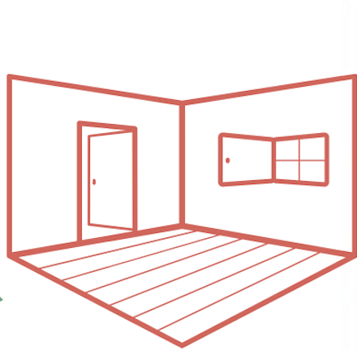





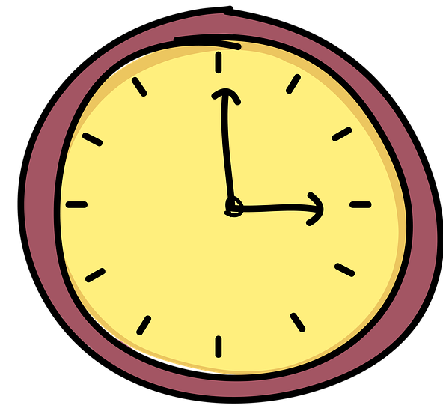





- COMPARTIENDO CONOCIMIENTO -
EVALÚA
EDUCATIVO
PISTAS EXTRA
Para ayudar al alumnado en caso de que se quede atascado.
PIENSA EN LAS PRUEBAS
Fáciles y complejas.
Recuerda hacerlas lo más manipulativas posibles para atender a la diversidad.
HAZTE CON LOS MATERIALES
PIENSA EN LA PRUEBA FINAL
Donde el alumnado encuentre la llave para salir del aula.
BUSCA UN LUGAR PARA REGISTRAR EL TIEMPO
PRUEBA EL JUEGO
Para detectar posibles errores y garantizar el éxito.
ELIGE EL TEMA
Piensa en los contenidos, destrezas y habilidades que quieras trabajar con tu alumnado.
INVENTA UNA HISTORIA
En torno a las pruebas para hacerlas más reales y motivadoras para el alumnado

Slide 8

¡es hora de ponerlo en práctica!

Slide 9

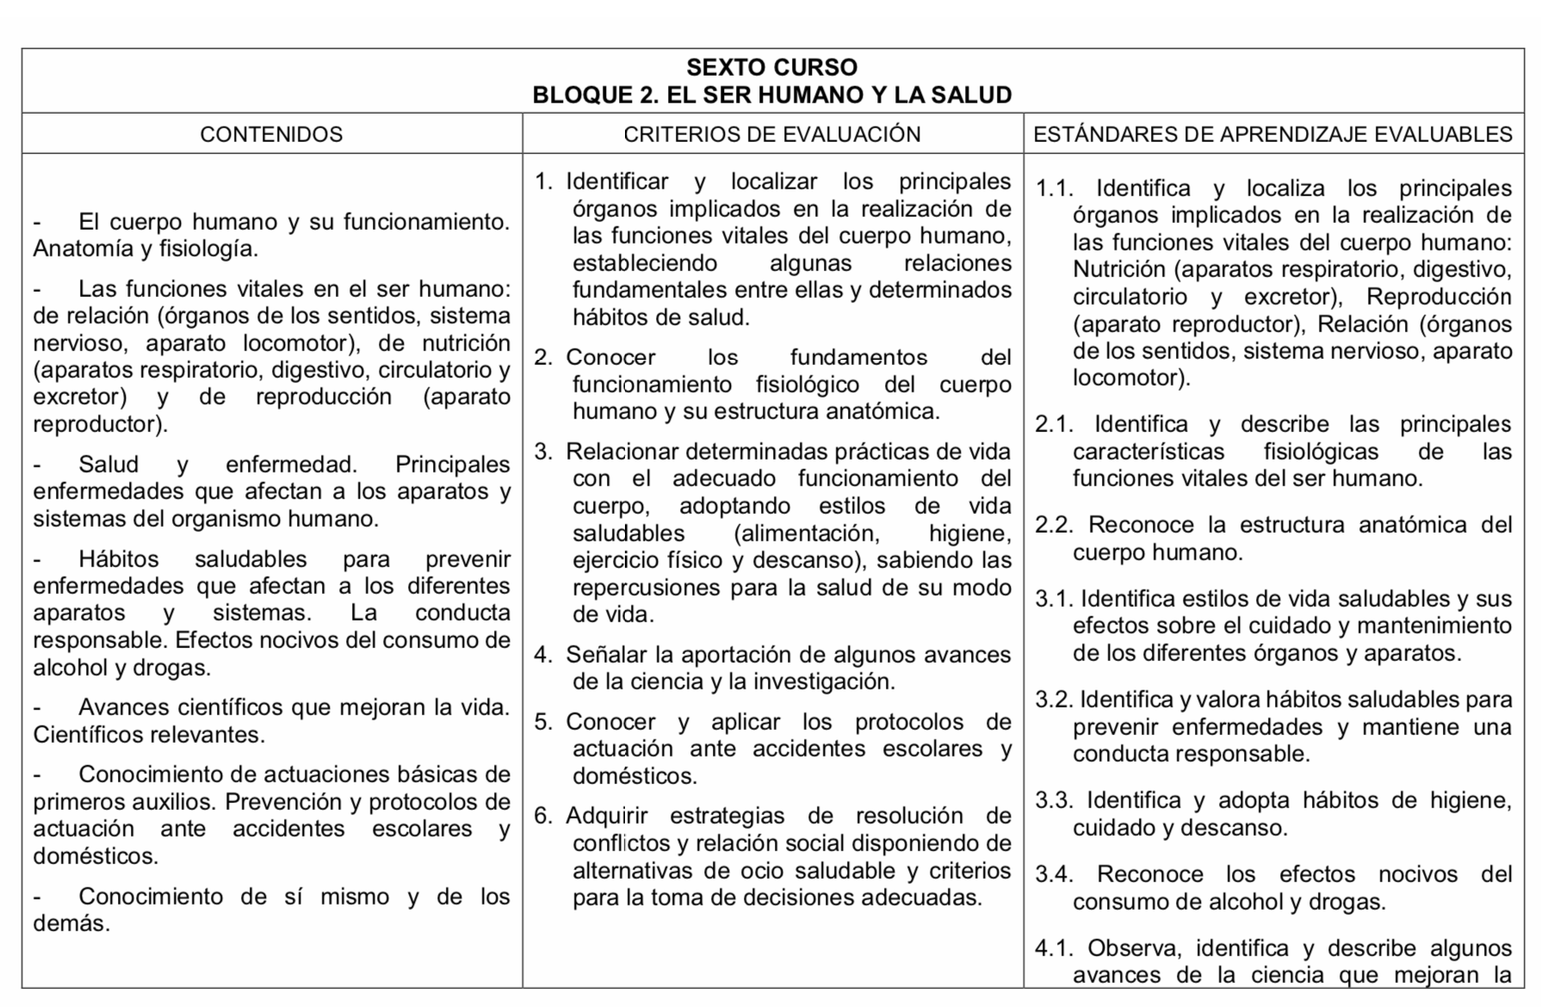
Según el decreto 26/2016

Slide 10
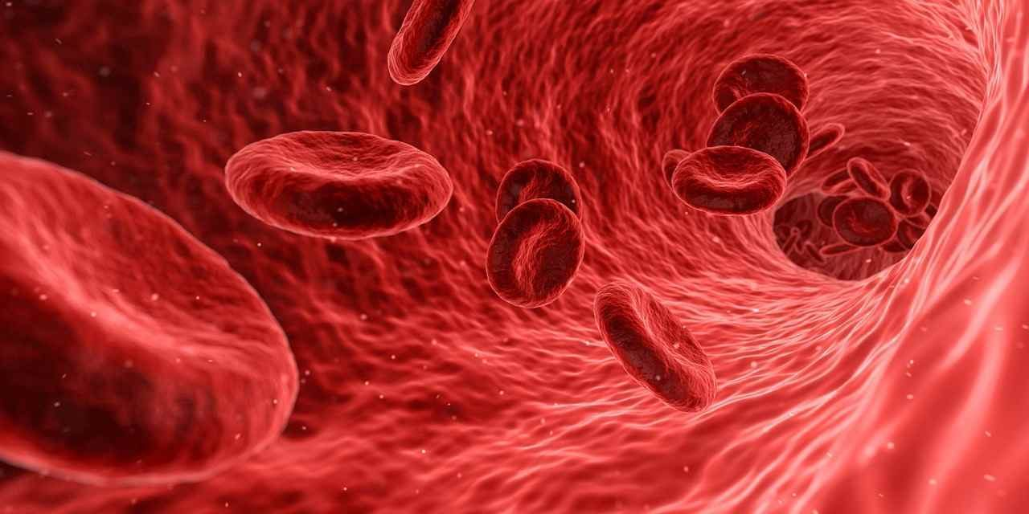
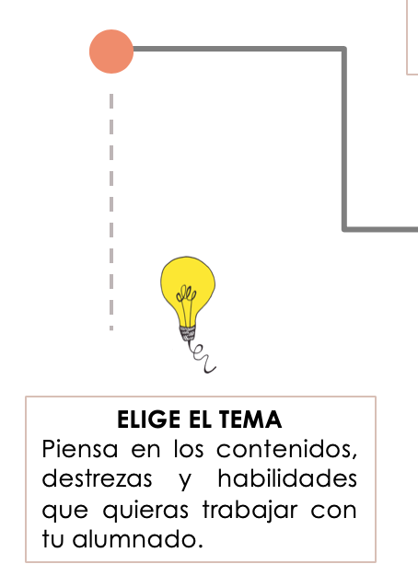

NIVEL: 6º
ÁREA: Ciencias de la Naturaleza
CONTENIDO: El aparato circulatorio
(Pincha en los links para ver de forma más detallada los conceptos a desarrollar dentro del contenido del aparato circulatorio)
Según el DECRETO 26/16

Slide 11
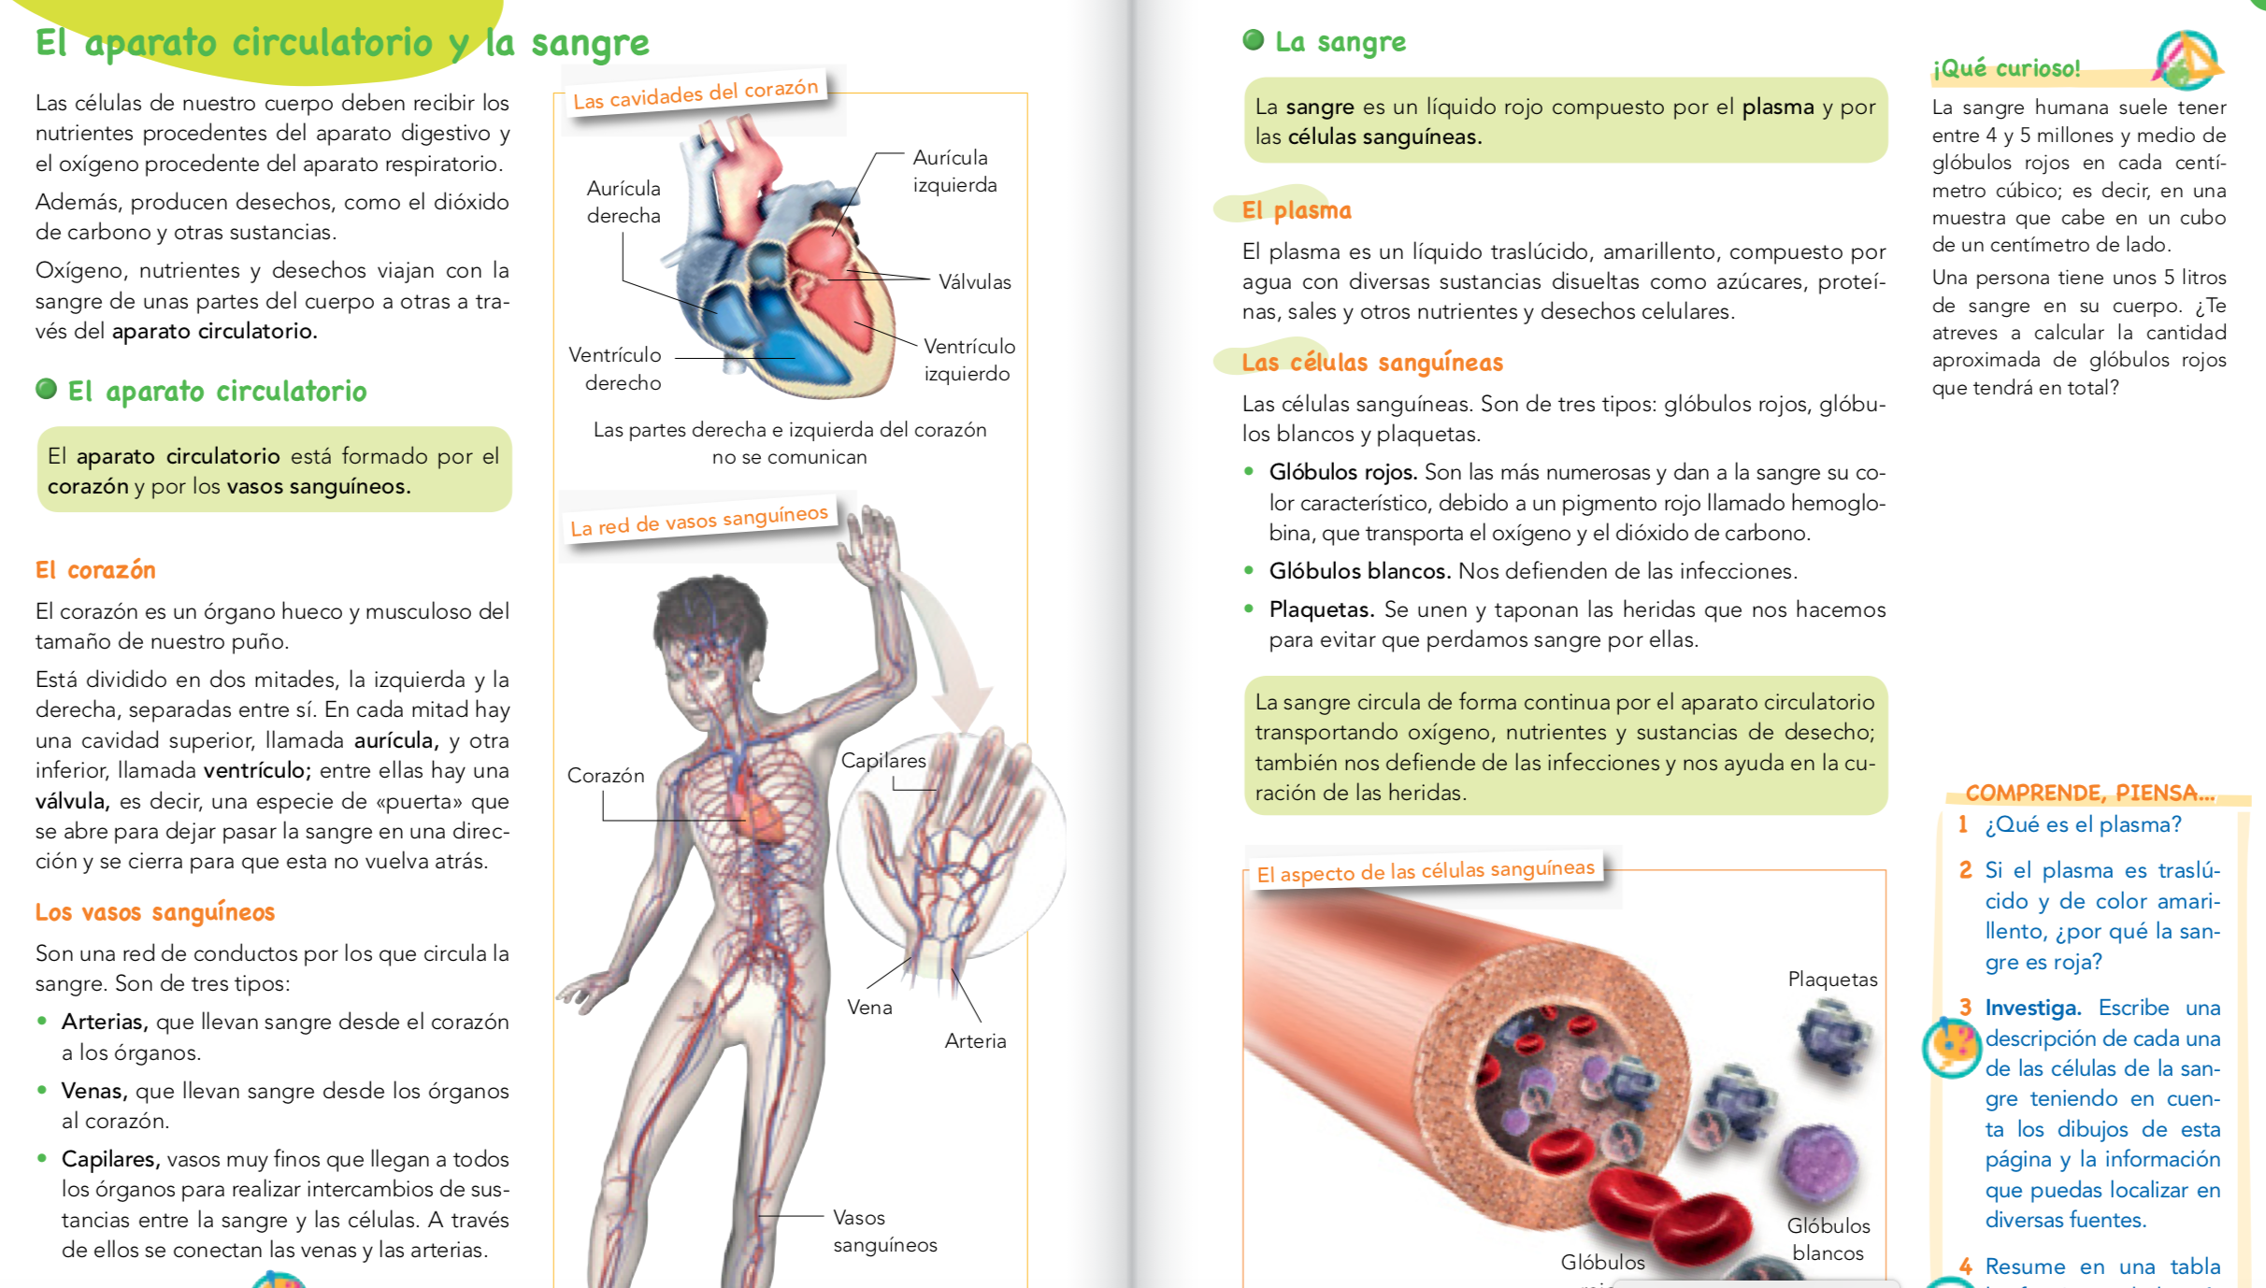

Slide 12
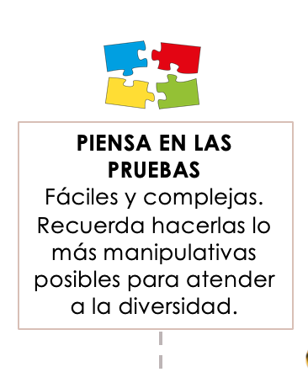
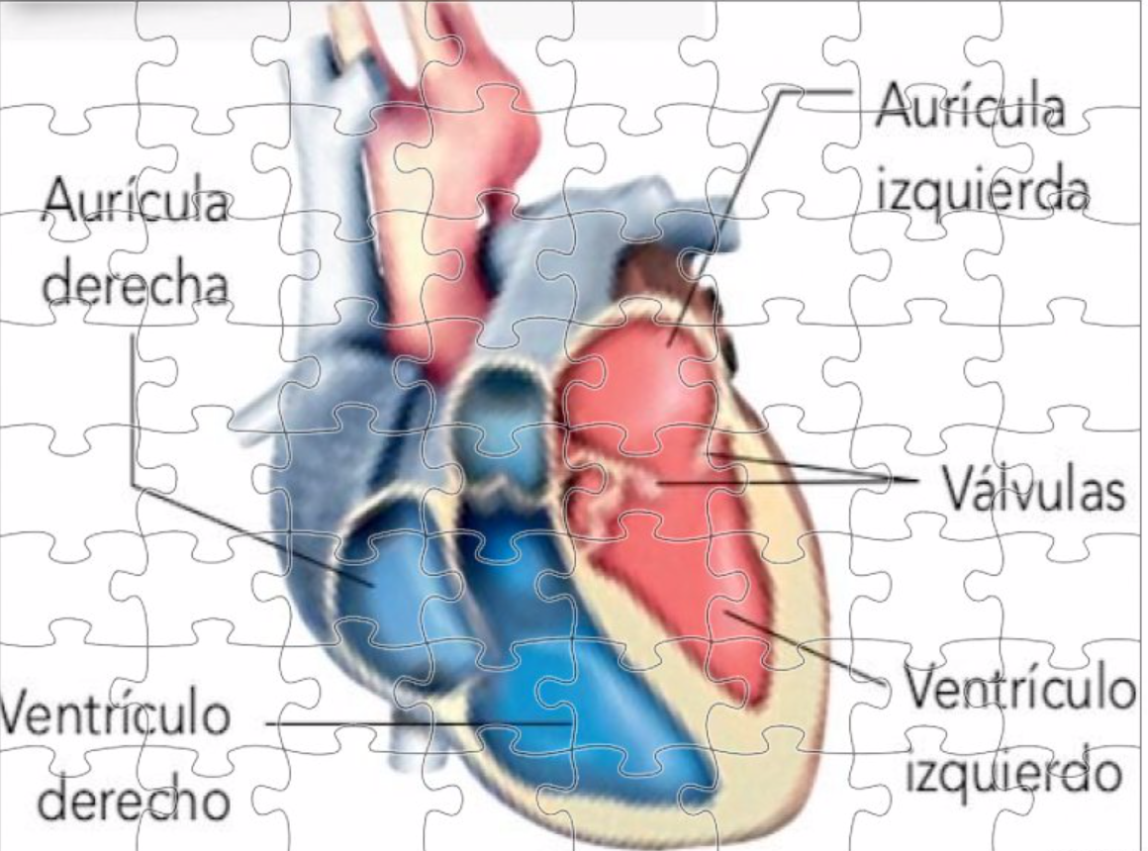
RESOLUCIÓN DE PUZLES.
Dos opciones posibles en función de los recursos del centro:
Puzle recortable | Puzle para proyectar en PDI
 | Hay páginas que los generan de manera gratuita. Ejemplo: https://www.jigsawplanet.com/?rc=play&pid=235c94c5a426

Slide 13
APERTURA DE CANDADOS
LA COMBINACIÓN NUMÉRICA PARA PODER ABRIRLOS LA PODEMOS PRESENTAR DE VARIAS MANERAS:
Con preguntas tipo TRIVIAL en las que cada respuesta correcta nos desvele cada uno de esos números.
¿Cuántos litros de sangre tiene aproximadamente una persona en su cuerpo?
2 litros
5 litros ✅
8 litros
A través de la resolución de problemas.
La sangre humana suele tener entre 4 y 5 millones y medio de glóbulos rojos en cada centímetro cúbico; Si una persona tiene 5 litros de sangre en su cuerpo. ¿Podrías calcular la cantidad aproximada de glóbulos rojos que tendrá en total?
Introduce en el candado las 3 primeras cifras del resultado obtenido.

Slide 14
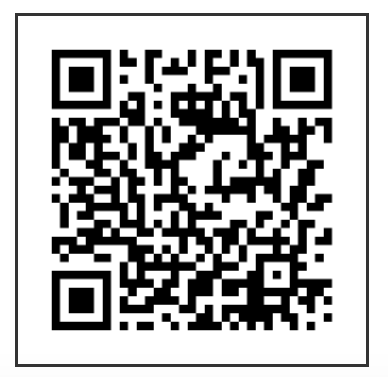


LECTURA DE CÓDIGOS QR O DE BARRAS
Las pistas pueden estar ocultas en códigos QR o de barras, que el alumnado podrá leer a través de una Tablet o a través de un dispositivo móvil.
Algunos ejemplos de páginas que nos generan estos códigos son:
https://www.codigos-qr.com/generador-de-codigos-qr/ | https://es.qr-code-generator.com | https://www.cerotec.net/generador-codigos-de-barras/
Busca una llave como esta: | Busca una llave como esta: | Busca una llave:

Slide 15
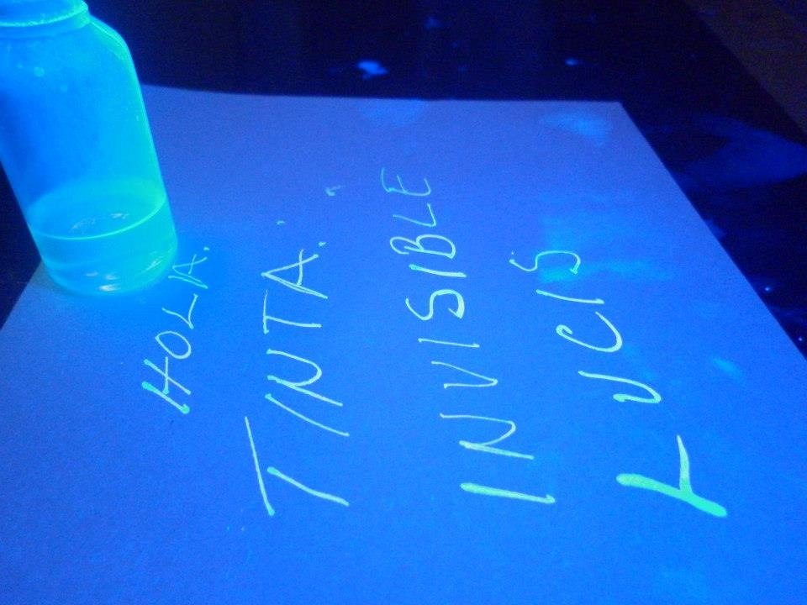
USO LINTERNA ULTRAVIOLETA Y TINTA INVISIBLE PARA DESCIFRAR MENSAJES
Podemos utilizar tinta invisible para dejar algunos mensajes o pistas por la clase. Estos solo podrán ser leídos utilizando una luz ultravioleta.
¿Cómo hacer tinta invisible? | ¿Cómo construir una linterna UV?
Materiales: Detergente Pincel Agua Alcohol Polvo UV Instrucciones: Mezclar todo a partes iguales y remover. | Materiales: Lámpara Bombilla led de bajo consumo Botella Solán de Cabras (la azul) Carpeta de plástico azul. Instrucciones: 1.Cortar la botella de agua por la mitad y hacerle unos cortes verticales para encajarla mejor en la lámpara. 2. Dibujar en la carpeta azul un círculo con el tamaño del diámetro de la botella y recortar varios de ellos. 3. Meter los círculos dentro de la botella y colocarlo todo en la lámpara. 4. Sujetar todo con cinta aislante.

Slide 16

PREGUNTAS TEST EN KAHOOT
Esta aplicación nos es muy útil tanto para comprobar los conocimientos previos del alumnado como para asegurarnos de que han afianzado los nuevos que se han trabajado en el escape room.
Podemos introducirlo a modo de prueba final o para pasar de una prueba a otra.
En el siguiente enlace se muestra un ejemplo listo para poner en práctica con el grupo de 6ºA del CEIP ALMANZOR.
https://play.kahoot.it/v2/lobby?quizId=49e1da98-deab-4960-a2ba-2eebe3011a8d
3243357

Slide 17

MENSAJES OCULTOS EN OBJETOS RELACIONADOS CON EL CONTENIDO A TRABAJAR.
Mensaje que solo se puede leer al microscopio ya que está colocado en el portaobjetos.
De esta manera familiarizamos al alumnado con los instrumentos propios de laboratorio y les convertimos en verdaderos científicos dentro de la historia del escape room.

Slide 18
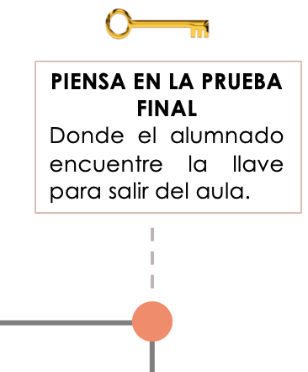

Como pretendemos que el alumnado no solo se divierta, sino que aprenda los contenidos propuestos, lo ideal es que la prueba final los recopile para dar al alumnado una visión global de los mismos.
¿Cómo?
A modo de esquema, de tal forma que estaremos iniciando de manera indirecta al alumnado en las técnicas de estudio.
El alumnado podrá elaborarlo gracias a las pruebas y enigmas que ha ido resolviendo, ya que cada uno de ellos le ha proporcionado una ficha con información que colocará sobre la estructura del esquema.
Al finalizar el escape room el alumnado será capaz de explicar el aparato circulatorio.

Slide 19


La historia para este escape room en concreto mete al alumnado en el papel de científicos y científicas.
Durante la hora que dura el juego se moverán dentro de la clase, la cual estará ambientada en un misterioso y secreto laboratorio en el que se han perdido valiosos documentos para el mundo de la ciencia (estos serán las fichas que servirán al alumnado para montar el esquema final).
El objetivo es que recuperen dichos documentos antes de que llegue Clark, el científico loco que los custodia.
¿Serán capaces de localizarlos en una hora?

Slide 20
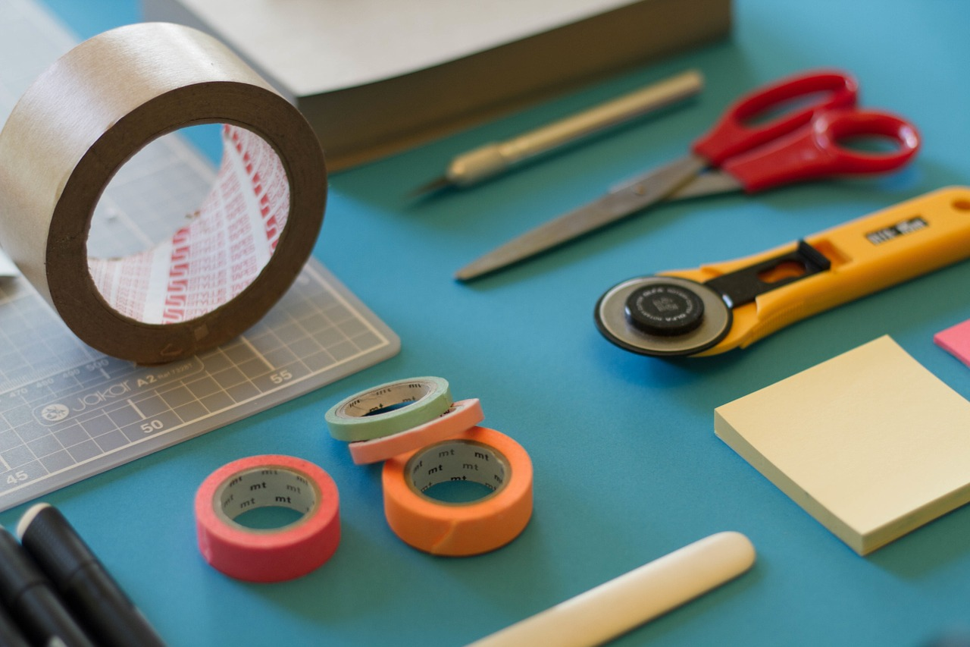
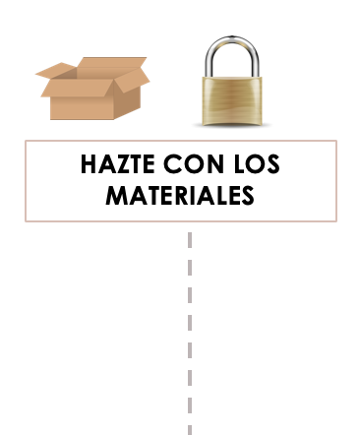
Lo ideal es buscar o fabricar materiales reciclados en su mayor parte, que sean fácilmente reproducibles y nos sirvan para trabajar varios contenidos curriculares.
Para este escape room, en concreto, se necesitan:
Candados
Cartulinas
Cajas
Botellas
Probetas
Un teléfono móvil o Tablet
Elaborar las fichas de los contenidos a ordenador y plastificarlas.
Velcro
Panel para el esquema de cartón pluma o papel continuo
Microscopio y portaobjetos
Batas para el alumnado fabricadas a partir de bolsas de basura blancas

Slide 21

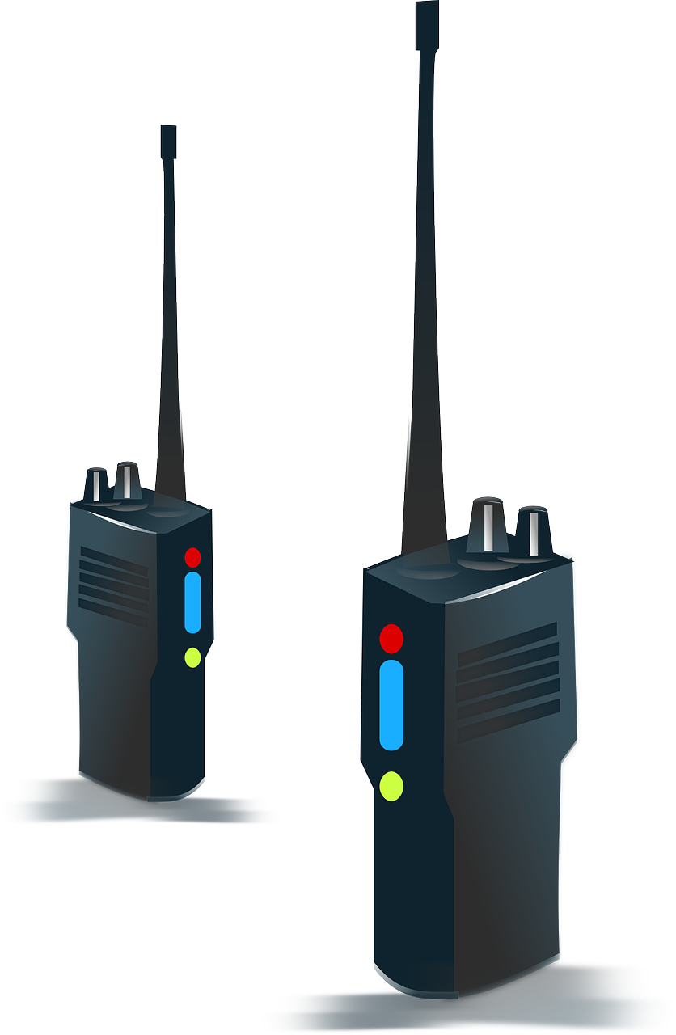
PISTAS EXTRA
Lo más habitual en los escape room es que las ”pistas extra” lleguen a través de una comunicación por walkie talkie.
Si tenemos la oportunidad de conseguir uno sería lo ideal, pues mete aún más al alumnado en el papel y les motiva muchísimo.
Si no, tenemos la opción de meter pistas extra por debajo de la puerta del aula (estas estarían impresas en un folio)

Slide 22


BUSCA UN LUGAR PARA REGISTRAR EL TIEMPO
PODEMOS VISUALIZARLO EN VARIOS SOPORTES:
- PDI
Tablet
Mini portátil red XXI
Hay varias aplicaciones que te permiten configurar una cuenta atrás.
Ejemplo:
https://www.escapaencasa.com/cuenta-atras

Slide 23

Prueba el juego
Para detectar posibles errores o dificultades para el alumnado y corregirlos.

Slide 24

Evalúa
En este caso, la evaluación del nivel de adquisición de los conocimientos por parte del alumnado se realizará mediante una prueba oral.
Esta prueba oral es el equivalente a la última prueba para salir del escape room, donde los niños, con ayuda del esquema que han construído, explican la teoría sobre el aparato circulatorio al resto de sus compañeros.
Además de poner a prueba sus conocimientos con otras pruebas como kahoot o el montaje de puzzles.

Slide 25

Bibliografía y webgrafía
Bona, Cesar (2015). La nueva Educación: Los retos y desafíos de un maestro de hoy.
RAUL SANTIAGO, JON BERGMAN (2018) Aprender al revés. Flipped learning 3.0 y metodologías activas en el aula.
Decreto 26/2016 de 21 de julio, por el que se establece el currículo y se regula la implantación, evaluación y desarrollo de la Educación Primaria en la Comunidad de Castilla y León.
Anaya digital: https://www.anayaeducacion.es
Banco de imágenes: https://pixabay.com/es/
Aplicación Kahoot: https://kahoot.com
Competencias clave: http://www.educacionyfp.gob.es/educacion/mc/lomce/el-curriculo/curriculo-primaria-eso-bachillerato/competencias-clave/competencias-clave.html
La gamificación y el juego: https://cuaderno20.wixsite.com/aleyda-leyva/kit-gamificador
Claves para crear un Escape room educativo: https://blog.vicensvives.com/12-claves-para-crear-un-escape-room-educativo/
Cronómetro: https://www.escapaencasa.com/cuenta-atras
Generadores códigos QR y barras: https://www.codigos-qr.com/generador-de-codigos-qr/, https://es.qr-code-generator.com , https://www.cerotec.net/generador-codigos-de-barras/
Generador de puzles: https://www.jigsawplanet.com/?rc=play&pid=235c94c5a426
Escape room paso a paso: http://www.musikawa.es/mi-escaperoom-educativo-explicado-paso-a-paso-ii-musikawa/

